Slide 1
TÓPICOS ESPECIAIS DE
ORIENTADA A OBJETOS
2. Conceitos fundamentais
Disponível em: bit.ly/2FWNj7S

Slide 2
Google Classroom
ul3ojae

Slide 3
Conteúdo Programático
Introdução ao Android
Conceitos fundamentais
Estrutura e arquitetura de uma aplicação
Activity, Layouts, Telas, Intent, Services e BroadCastReceiver
Persistência de dados

Slide 4
Venilton FalvoJr
falvojr@gmail.com
@falvojr
Repositório: bit.ly/3iSHXc2
Estudante de Doutorado na USP, onde contribui junto ao LabES do ICMC, campus de São Carlos.
Possui experiência sólida na área de desenvolvimento de software, com ênfase na análise, construção e arquitetura de aplicações Web e Mobile. Além disso, é certificado nas plataformas Java, Android e .NET.

Slide 5
Ambiente de Desenvolvimento
JDK (Java Development Kit)
Android SDK (Software Development Kit)
IDE (Integrated Development Environment)
Android Studio: build via Gradle
Eclipse + ADT (depreciado): build via Ant.
Nota: Atualmente o próprio Android Studio se encarrega de instalar todos os itens supracitados. Por isso, basta seguir o seu processo de instalação.

Slide 6
Android SDK
SDK Manager: provê o gerenciamento de pacotes com ferramentas, plataformas (API) e outros componentes;
AVD Manager: fornece múltiplas possibilidades de emulação através de dispositivos virtuais, com as seguintes possibilidades: TV, Smartphones, Tablets e Relógios;
Alternativamente, é interessante considerar outro emuladores de mercado. Entre os mais recomendados está o Genymotion. Entretanto, assim como o AVG, esses emuladores consomem muita memória, por isso caso tenha um dispositivo físico geralmente é mais recomendado utilizá-lo para a execução dos seus Apps.

Slide 7
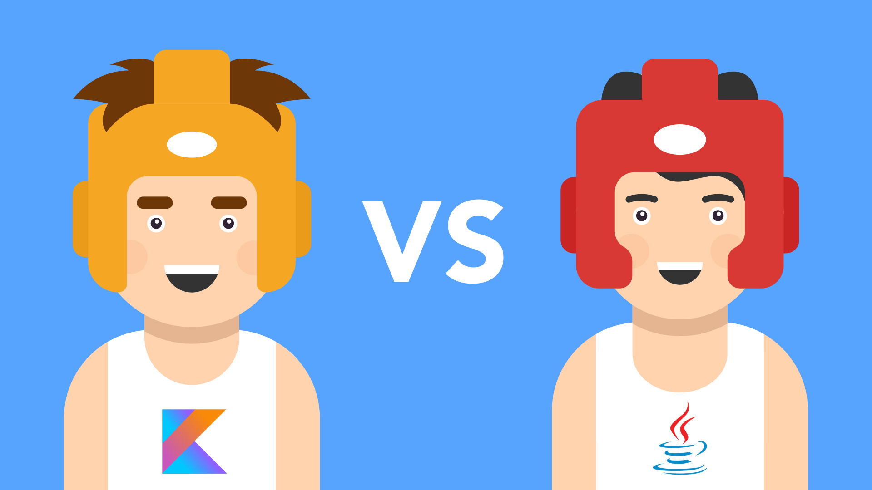

Slide 8
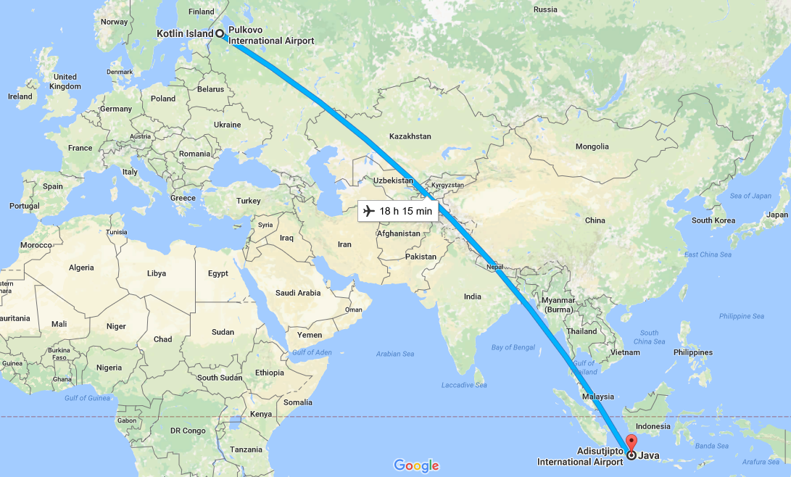

Slide 9
Talk is cheap.
Show me the code.
Linus Torvalds

